Slide 1
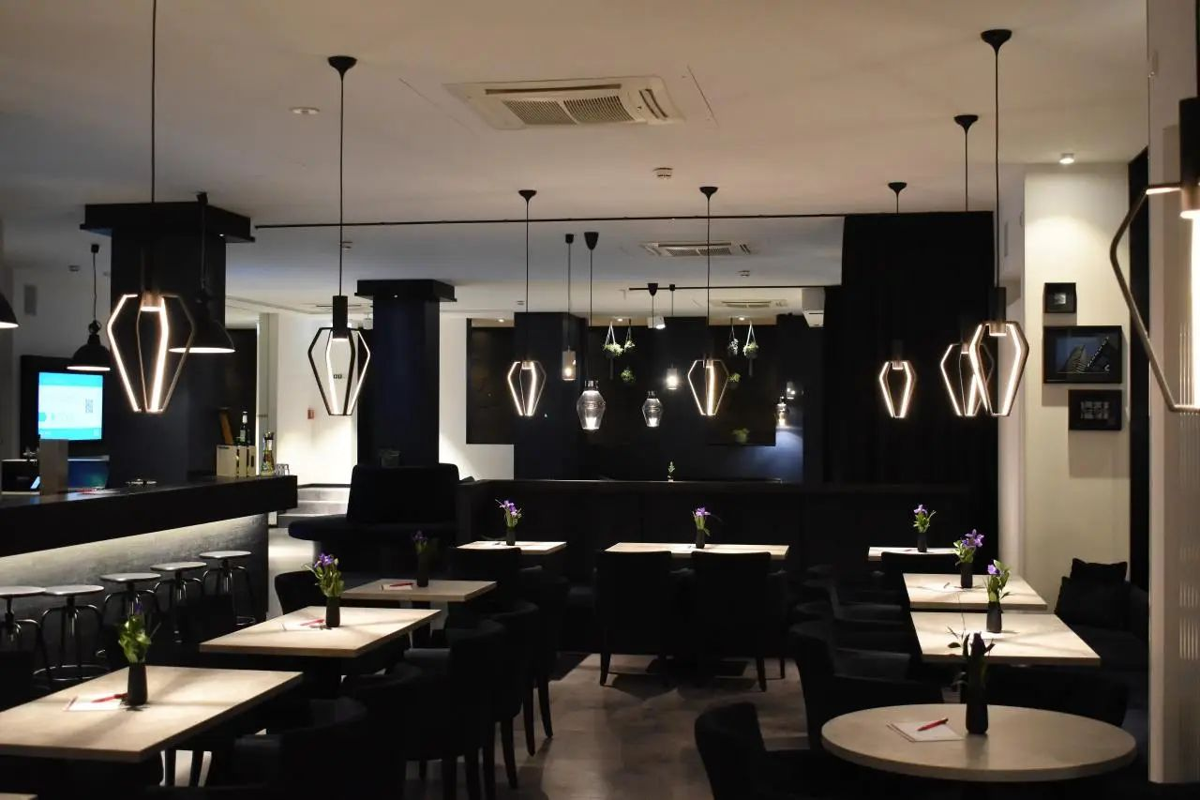
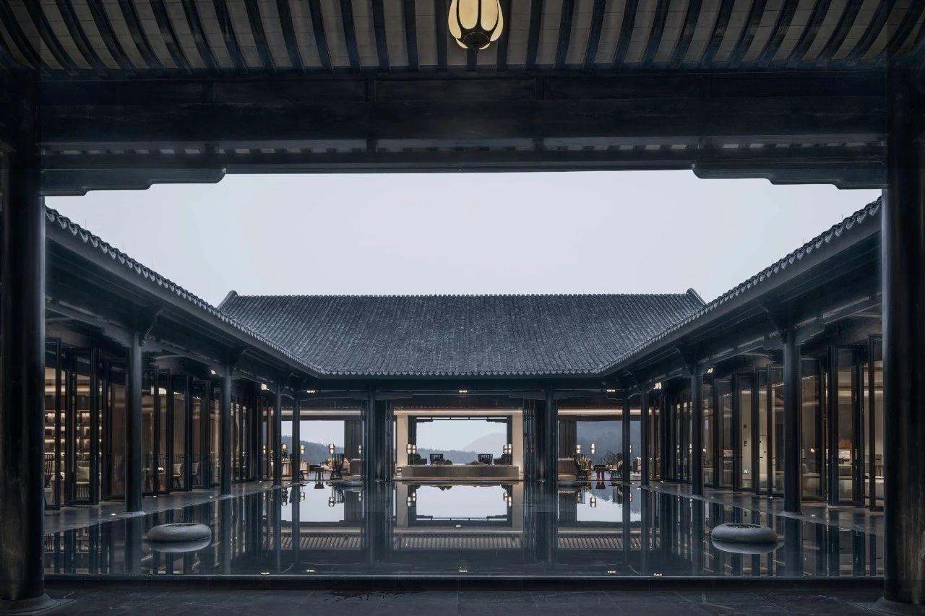



餐饮服务
学期、班级、授课教师

Slide 2



C O N T E N T S
06
05
04
餐饮经营管理
03
酒水与酒吧服务
02
中餐服务
宴会服务
01
餐饮服务基础
知识与技能
西餐服务

Slide 3
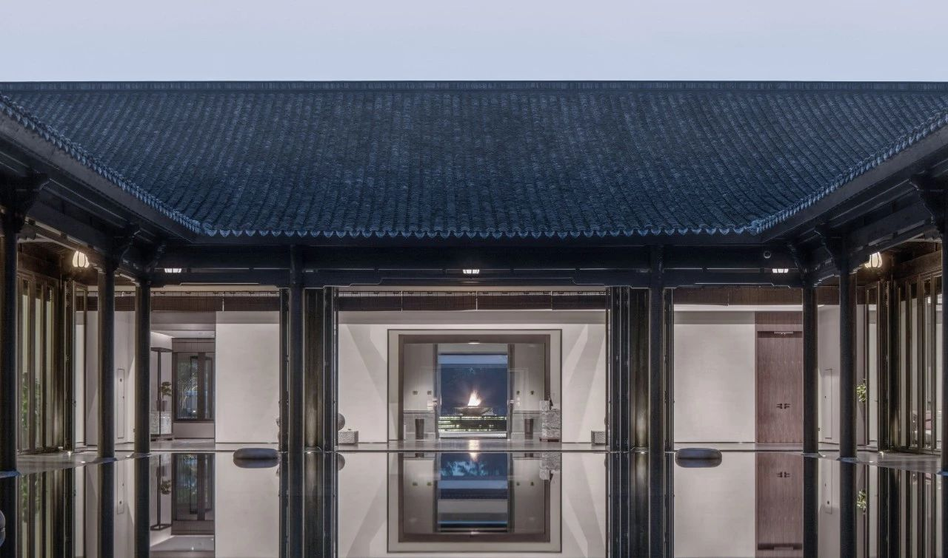


任务1 餐饮服务岗位认知
任务2 端托技能
任务3 餐巾折花技能
任务4 摆台技能
任务5 斟酒技能
任务6 分菜技能
主题一
餐饮服务基础
知识与技能

Slide 4




主题一
1.了解餐饮服务岗位设置及职责
2.掌握轻托和重托的操作要领及方法
3.掌握餐巾折花的基本技法
4.掌握中、西餐零点和宴会摆台的操作流程与标准
5.掌握斟倒酒水的服务流程和标准
6.掌握分菜的基本方法
知识目标
1.能够运用基本技法熟练折叠杯花和盘花
2.能够规范完成中、西餐零点和宴会摆台操作
3.能够根据不同酒水的存放和饮用特点为客人提供相应的酒水服务
4.能够正确为客人提供分菜服务
教学目标
能力目标
素质目标
1.提高个人礼仪修养，塑造良好的个人形象
2.具备良好的服务意识和吃苦耐劳的精神
3.养成良好的职业素养，热爱餐饮服务行业

Slide 5





任务4
摆台技能：中餐宴会摆台

Slide 6
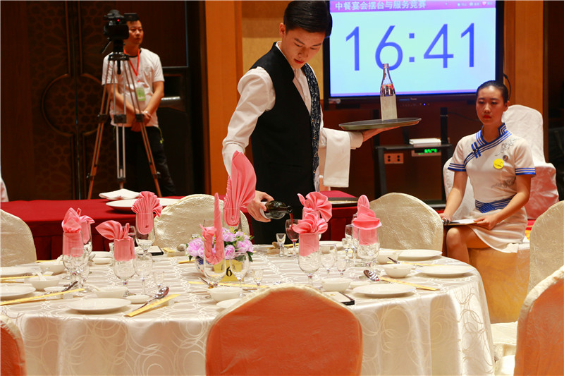
主题一 餐饮服务基础知识与技能
任务4 摆台技能：中餐宴会摆台
播放全国职业院校技能大赛中餐宴会摆台视频。

Slide 7
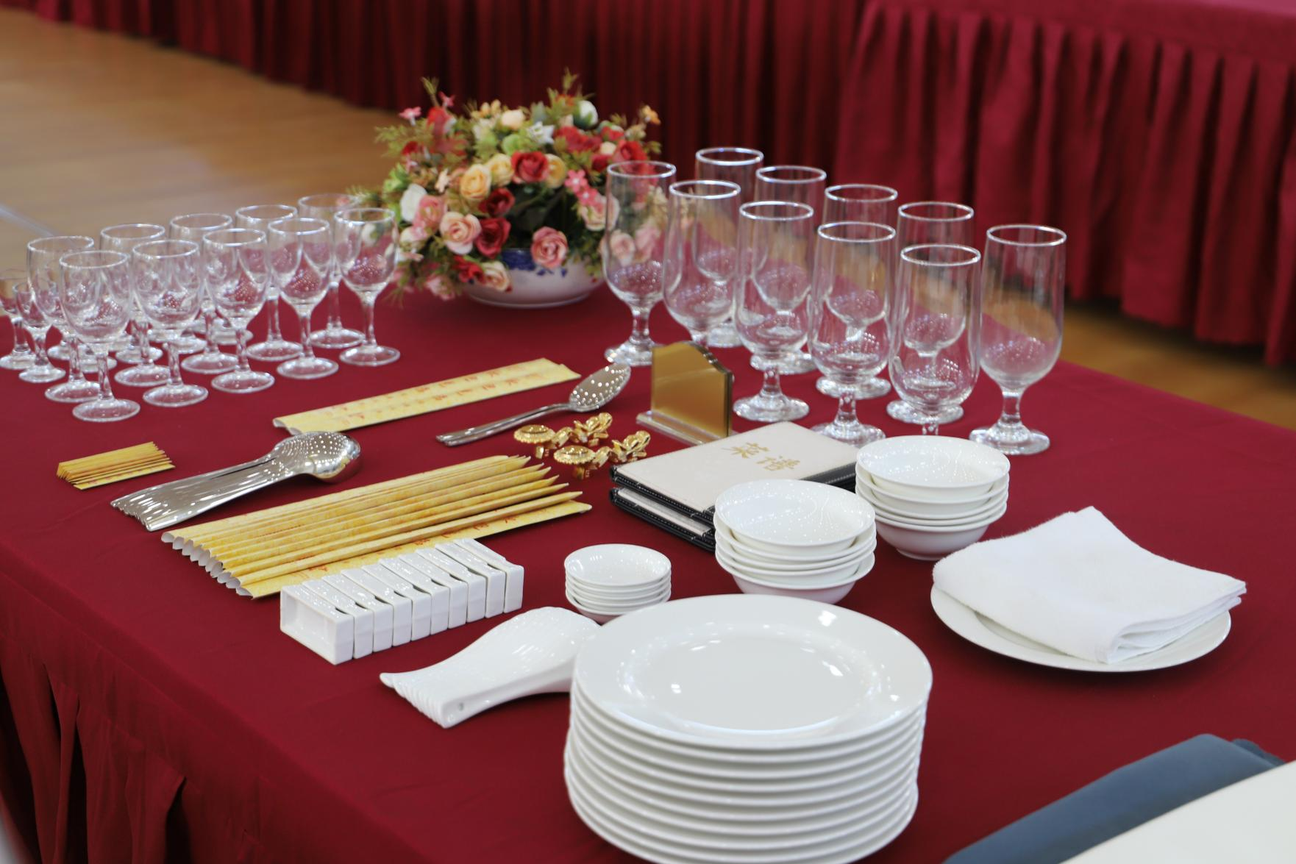
主题一 餐饮服务基础知识与技能
任务4 摆台技能：中餐宴会摆台
1.认找中餐餐台摆台物品
从个人餐具和公共用具两个方面列举中餐宴会摆台所需物品，并介绍其用途。

Slide 8
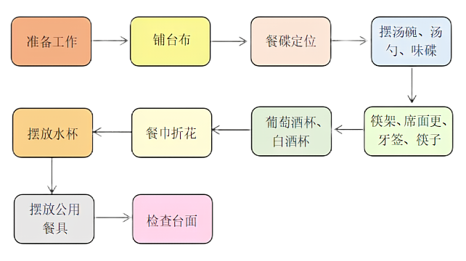
主题一 餐饮服务基础知识与技能
任务4 摆台技能：中餐宴会摆台
2.中餐宴会餐台摆台流程

Slide 9
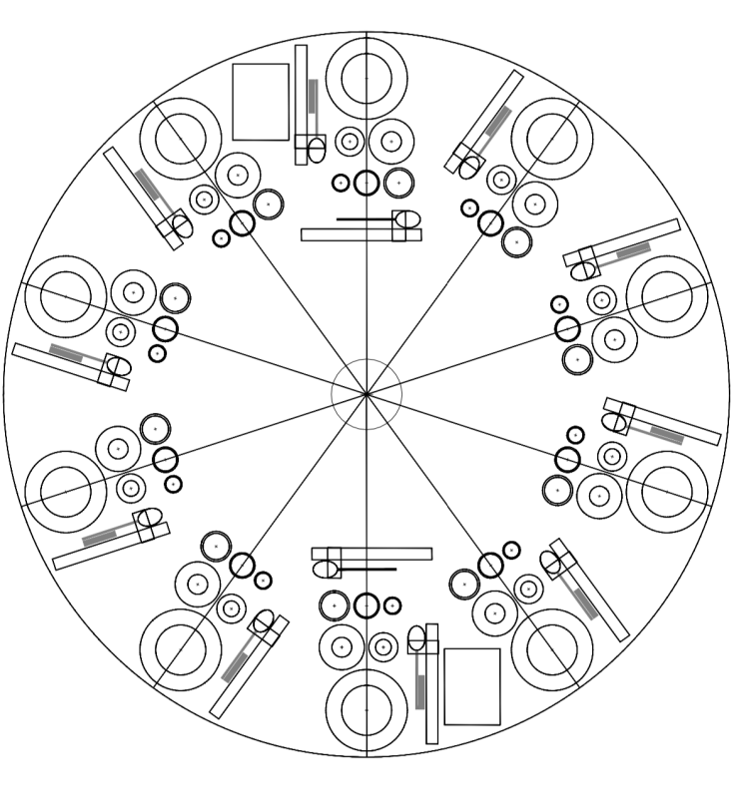
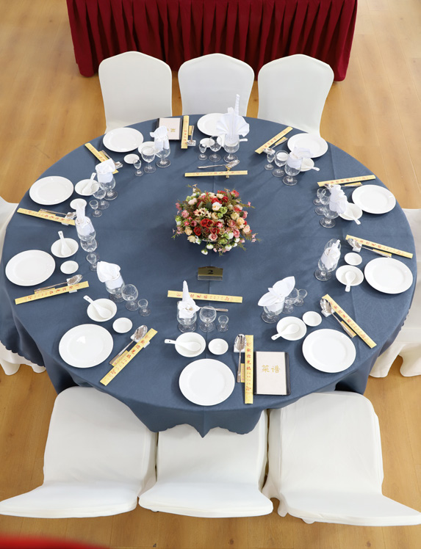
主题一 餐饮服务基础知识与技能
任务4 摆台技能：中餐宴会摆台
3.中餐宴会摆台餐具布局
中餐十人宴会摆台示意图

Slide 10
主题一 餐饮服务基础知识与技能
任务4 摆台技能：中餐宴会摆台
餐具摆放具体要求
准备工作 | 仪容仪表符合岗位要求，自选摆台餐具物品种类、数量准确，运送过程中托盘使用规范、安全，工作台面整理摆放合理、科学，操作安全、卫生、优雅。
铺台布 | 台布正面朝上，铺在装饰布上，定位准确，一次成形，中心线凸缝向上，且对准正副主人位。
餐碟定位 | 餐碟摆放间距相等，相对餐碟与餐桌中心点三点一线；餐碟边距桌沿 1.5 cm,拿碟手法正确 (手拿餐碟边缘部分) 、卫生、无碰撞。
摆放汤碗、汤勺、味碟 | 汤碗摆放在餐碟左上方 1 cm处，汤勺放置汤碗中，勺把朝左；味碟摆放在汤碗的右侧，与汤碗相距 1 cm， 两者间距离的中点在经过餐碟圆心的台面直径上。
摆筷架、席面更、牙签、筷子 | 筷架摆在味碟右前侧，其横中线与汤碗横中线在同一条直线上；筷架左侧纵向延长线与餐碟右侧相切；筷子搁摆在筷架上，筷套正面朝上，筷尾的右尾端距桌沿 1.5 cm。
摆放葡萄酒杯、水杯 | 葡萄酒杯摆放在餐碟正上方（汤碗与味碟之间距离的中点线上），白酒杯摆在葡萄酒杯的右侧，杯肚相距1 cm。
折餐巾花 | 折十个餐巾花，巾花挺拔、造型美观、花型逼真；杯花底部应整齐、美观，落杯不超过 2/3 处；操作手法卫生，不用口咬、下巴按、筷子穿，手不触及杯口及杯的上部。
摆放杯花 | 把放有餐巾花的水杯摆放在葡萄酒杯左侧，水杯肚与葡萄酒杯相距1 cm，同时水杯肚距离汤碗边 1 cm；葡萄酒、白酒杯、水杯三杯底中点成一水平直线；摆杯手法正确 (手拿杯柄或中下部) 、卫生
公共用具 | 公用筷架摆放在主人和副主人餐位水杯正上方，距杯底 3 cm；先勺后筷顺序将公勺、公筷搁摆于公用筷架之上，勺柄、筷子尾端朝右。

Slide 11
主题一 餐饮服务基础知识与技能
任务4 摆台技能：中餐宴会摆台
中餐台形与摆台方法
4人方台：采取十字对称法
6人圆台：采用一字对中，左右对称法
8人圆台：采用十字对中，两两对称法
10人圆台：采用一字对中，左右对称法
12人圆台：采用十字对中，两两相间法

Slide 12
主题一 餐饮服务基础知识与技能
任务1 餐饮服务岗位认知
任务4 摆台技能：中餐宴会摆台
学生画出中餐宴会餐台一个餐位的所有餐用具摆放图。

Slide 13
主题一 餐饮服务基础知识与技能
任务4 摆台技能：中餐宴会摆台
物品准备表
名称 | 数量 | 名称 | 数量
托盘 | 2个 | 台布 | 1块
装饰布 | 1块 | 餐巾 | 10块
餐碟 | 10个 | 汤碗 | 10个
味碟 | 10个 | 汤勺 | 10个
筷架 | 10个 | 筷子 | 12双
牙签 | 10包 | 席面更 | 12个
水杯 | 10个 | 葡萄酒杯 | 10个
白酒杯 | 10个 | 折叠餐巾花专用盘 | 1个
净手巾 | 1条 | 公共筷架 | 2个
花盆 | 1个 | 菜单 | 2个
桌号牌 | 1个 | 秒表 | 1个

Slide 14
主题一 餐饮服务基础知识与技能
任务4 摆台技能：中餐宴会摆台
布置任务：
1.准确布置十人中餐宴会餐台
2.任务要求：
（1）做到台面整体美观、便于使用、具有艺术美感。
（2）无物品掉落、物品碰倒、物品遗漏。
（3）做到操作过程中动作规范、娴熟、敏捷、声轻，姿态优美，体现岗位气质。

Slide 15
主题一 餐饮服务基础知识与技能
任务4 摆台技能：中餐宴会摆台
小组竞赛：
分小组比赛十人中餐宴会摆台

Slide 16
主题一 餐饮服务基础知识与技能
任务4 摆台技能：中餐宴会摆台
评价：
1.教师根据学生操作过程的熟练度、卫生度及仪表仪态进行过程性评价。
2.师生根据考评表共同打分和互评。
3.根据综合评价情况评选出优胜小组。

Slide 17

【作业目标】
进行中餐厅八人宴会餐台布置的练习并拍摄操作视频，上传学习平台。

Slide 18
感谢观看

